Slide 1
Rocket League Companion
von Andreas Klar

Slide 2
Inhalt
Idee
Überblick
Funktionsweise
Kommunikation
Frameworks & Layout
Fazit

Slide 3
Idee
Statistiken für Rocket League Spieler
Für eine Person
Entwicklung über Zeit anzeigen

Slide 4
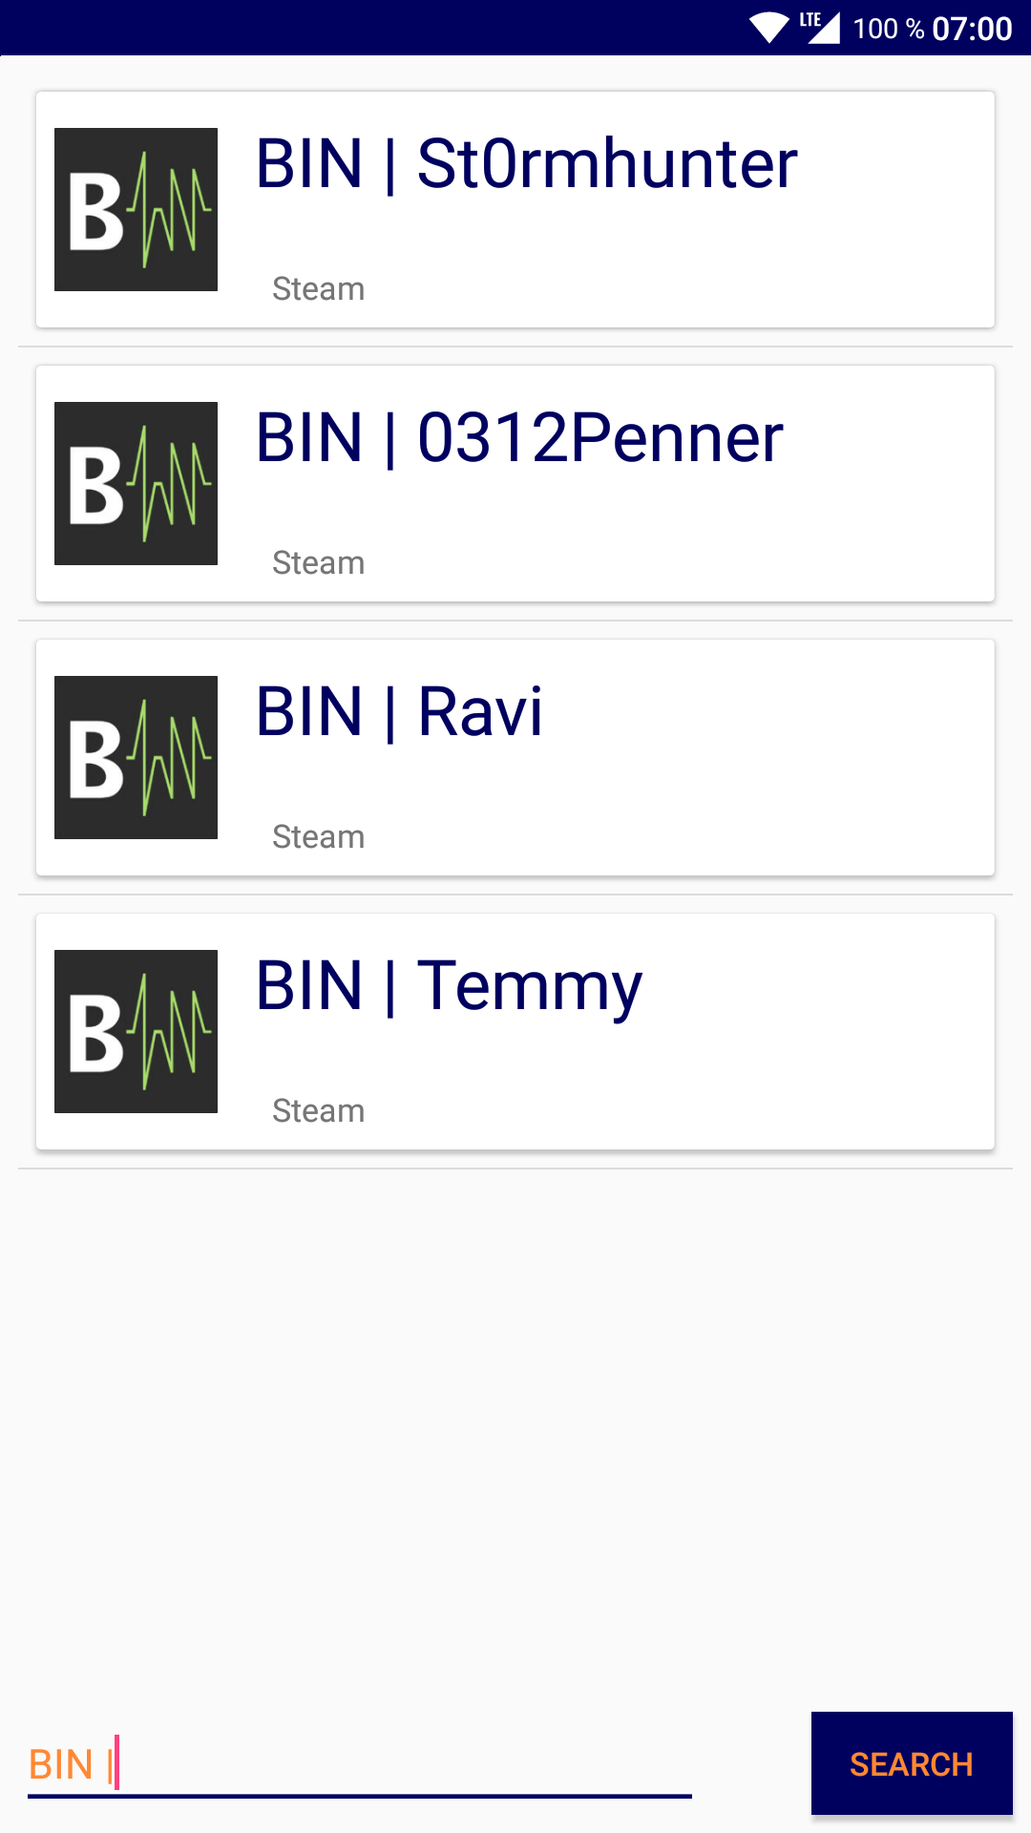
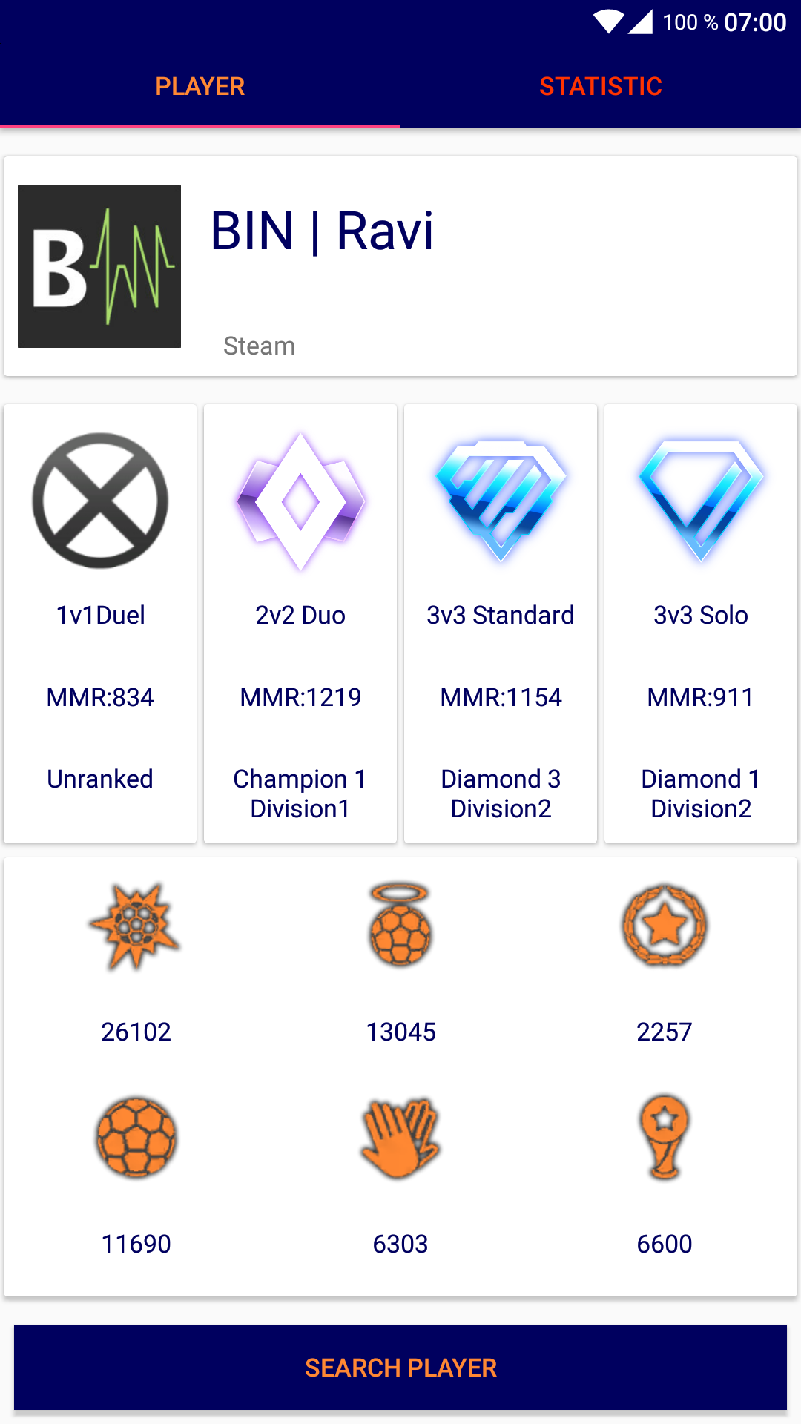
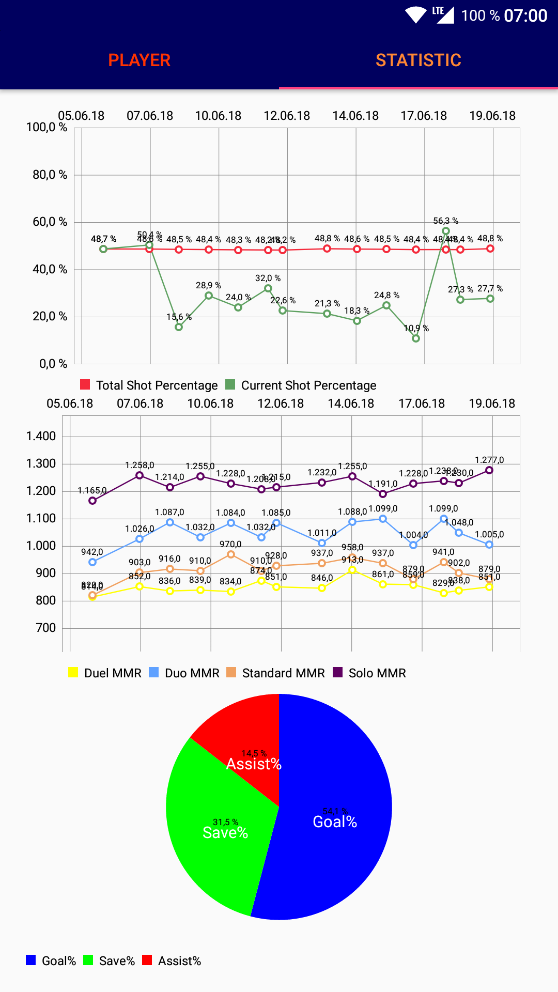
Überblick

Slide 5
Funktionsweise
Zyklisch Daten Anfragen
Zeitstempel mit Rankings und Statistiken
Speichern in TreeMap <Tag, Zeitstempel>
UI Updaten
Punkte in Graphen eintragen

Slide 6
Kommunikation
Rocket League Stats DB
SQL/
JSON?
SQL?
http GET
http GET
Rocket League Companion
Rocket League Stats
Official Rocket League API
JSON
Raw Data

Slide 7
Frameworks & Layout
Glide - Profilbilder
Volley – anstelle OKHttp
MPAndroidChart – Graphen
Constraint Layout

Slide 8
Fazit
Nützliche App für Rocket League Spieler
Kotlin wesentlich angenehmer als Java
Constraint Layout praktisch und vielseitig

